Slide 1
Муниципальное бюджетное образовательное учреждение
«Средняя общеобразовательная школа №24»
г. Северодвинска Архангельской обл.
Круглые числа
урок математики
1 класс
УМК «Перспектива»
Автор:
Антропова М. В.
Учитель начальных классов
МБОУ «СОШ №24»
Г. Северодвинска

Slide 2
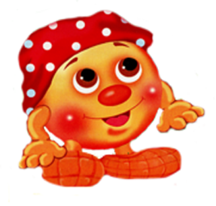
9 | 4 | 1 | 0 | 8 | 3 | 6
К | Р | У | Г | Л | Ы | Е
2 | 7 | 5 | 8 | 10
Ч | И | С | Л | А

Slide 3
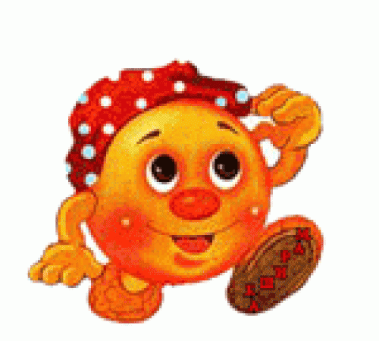
Двадцать + сорок - 10 =
Семьдесят + 10 – тридцать =
5 д пятьдесят 50

Slide 4
Название и запись круглых чисел
1 д =
=
= 10 десять
2 д =
= 20 двадцать
3 д =
= 30
тридцать
4 д =
= 40 сорок
5 д =
=
50
пятьдесят

Slide 5
6 д =
= 60 шестьдесят
7 д = = 70 семьдесят
8 д = = 80 восемьдесят
9 д = = 90 девяносто

Slide 6
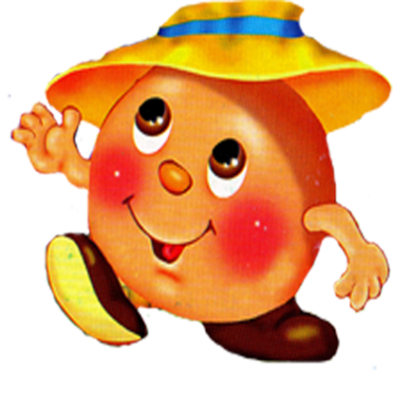
запомни
40
70
90
10

Slide 7
Сложение и вычитание
+
=
20 + 40 = 60
Двадцать плюс сорок равно шестидесяти
-
=
70 – 30 = 40
Семьдесят минус тридцать равно сорока

Slide 8
+
=
40 + 20 = 60
_
=
90 – 80 = 10

Slide 9
Двадцать + сорок - 10 =
Семьдесят + 10 – тридцать =

Slide 10
Подчеркни круглые числа
46
50
121
140
547
540
2137
2130

Slide 11
Спасибо за работу!

Slide 12
Список использованной литературы:
1. Бут Т. В. Математика. 1 класс:
Поурочные планы (по учебнику Л. Г. Петерсон
для четырёхлетней начальной школы).- Волгоград: Учитель, 2003,- 384с.
2. Петерсон Л. Г.Математика «Учись учиться». 1 класс
Часть 2.- М.: Издательство «Ювента», 2011, - 96с.
3. Петерсон Л. Г., Липатникова И. Г.
Устные упражнения на уроках математики, 1 класс.-
М.: «Школа 2000», 2001,- 112с.

